Slide 1
第六章 数组
什么是数组？(即数组抽象数据类型)
数组的顺序存储表示和实现
特殊矩阵的压缩存储

Slide 2
什么是数组？
数组的定义
数组常用的两种基本操作

Slide 3
数组的定义
Definition
数组是由下标和数据元素值组成的集合，并由下标确定数据元素在集合中的（先后）位置。
其中：
  集合的名字 数组的名字
  下标的个数 数组的维数
Notes:
Eg：若数组只有1个下标，则该数据是一维数组；若数组有2个下标，则该数组是二维数组；…；若数组有n个下标，则该数组是n维数组。

Slide 4
数组也是一种线性结构，可以看成是线性表的一种扩充。
一维数组即为线性表
（a[0], a[1], …, a[n-1]）
在线性代数中，行向量、列向量便是一维数组。
A =（1, 3, 5, 7）
A[0] = 1 A[1] = 3
A[2] = 5 A[3] = 7
1
3
5
7
B[0] = 1
B[1] = 3
B[2] = 5
B[3] = 7
B =

Slide 5
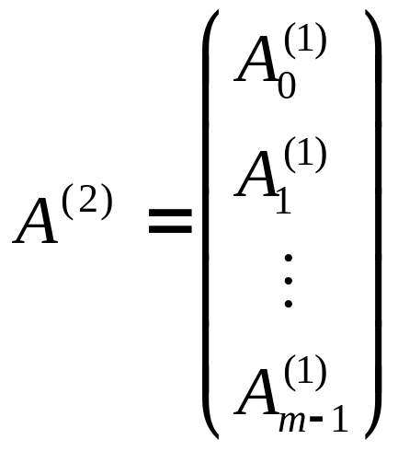
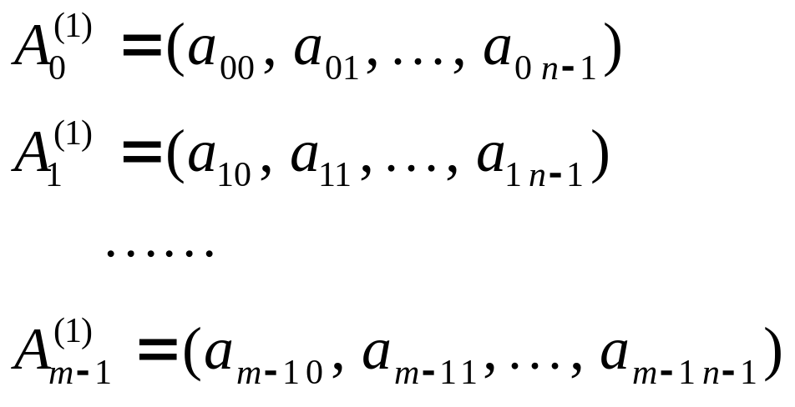
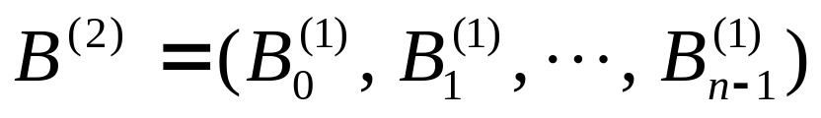
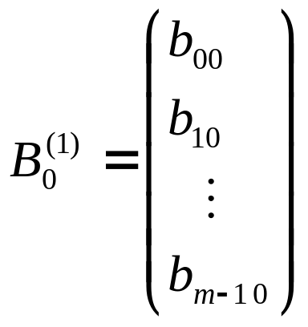
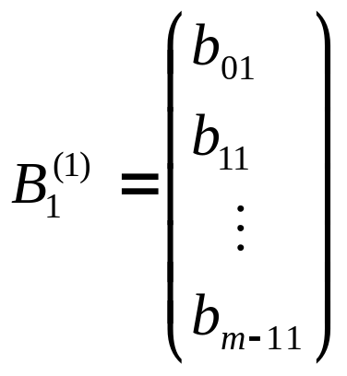
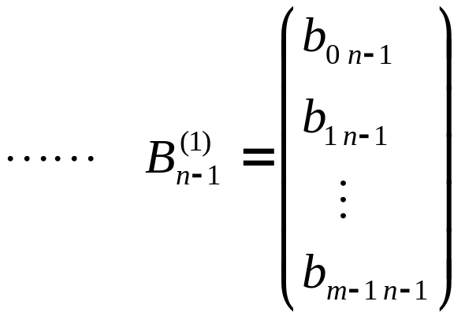
二维数组是数据元素为一维数组的线性表，即
是线性表的线性表。
其中：

Slide 6
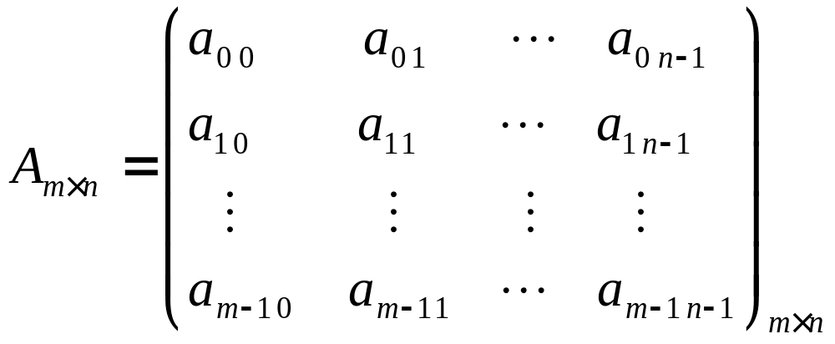
可用线性代数中的矩阵来表示二维数组，这上述的二维数组A、B都可以看成是m×n的矩阵。

Slide 7
n维数组是数据元素为n-1维数组的线性
表，或者说是数据元素为n-1维数组的一
维数组。

Slide 8
什么是数组？
数组的定义
数组常用的两种基本操作

Slide 9
数组常用的两种基本操作
Value（A, &e, index₁, …, index_{n}）
Assign（&A, e, index₁, …, index_{n}）
访问n维数组A中由下标index₁, …, index_{n}所确定的数据元素，并用变量e来返回其值。
将e的值赋值给由下标index₁, …, index_{n}所指定的n维数组A的数据元素。

Slide 10
第六章 数组
什么是数组？(即数组抽象数据类型)
数组的顺序存储表示和实现
特殊矩阵的压缩存储

Slide 11
数组的顺序存储表示和实现
我们在这里主要讨论的是多维数组的顺序存储表示。
由于存储器是由顺序排列的存储单元组成的一维空间，而多维数组是多维空间，这样就产生了如下问题：
如何将多维的结构映射到一维的空间中？

Slide 12
数组的顺序存储表示和实现
有两种解决方案
方案一：以行为主顺序存储
方案二：以列为主顺序存储
下面我们以二维数组为例对两种方案进行讨论。

Slide 13
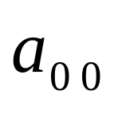
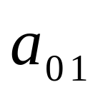
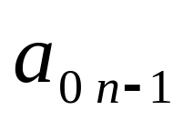
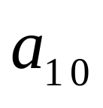
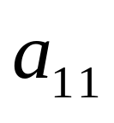
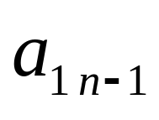
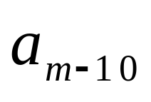
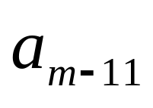
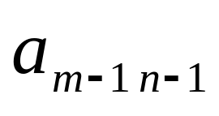
…
以行为主顺序存储
…
…
…
逐行排列
…
…

Slide 14


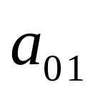
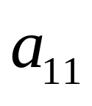

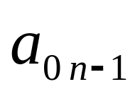

…
以列为主顺序存储
…
…
…
逐列排列
…
…

Slide 15
数组的顺序存储表示和实现
顺序存储的数组是一种随机存取的结构，只要给定数组元素的下标便可找到它在存储器中的位置。
下面我们仍以二维数组为例来分析数组元素的下标和它存储地址之间的关系。

Slide 16
设二维数组A[m][n]中每个元素需占k个存储单元，用Loc[i, j]表示数据元素a_{ij}的存储地址，则Loc[0, 0]是a₀₀的存储地址，也就是二维数组A在存储器中的起始地址。
以行为主顺序存储
以列为主顺序存储

Slide 17
【思考1】
设有二维数组A[6][8]，每个元素占6个字节，存储器按字节编址，已知A的起始地址为2000，请计算：
（1）数组A共占多少个字节
（2）以行为主顺序存储时，数据元素A[2][4]的
存储地址
（3）以列为主顺序存储时，数据元素A[4][6]的
存储地址
288个字节
2000 + (2 × 8 + 4) × 6 = 2120
2000 + (6 × 6 + 4) × 6 = 2240

Slide 18
【思考2】
设有二维数组A[6][8]，每个元素占6个字节，存储器按字节编址，已知A的起始地址为2000，请问：
A以行为主顺序存储时数据元素A[3][5]的存储
地址与A以列为主顺序存储时哪一个数据元素
的存储地址相同？

Slide 19
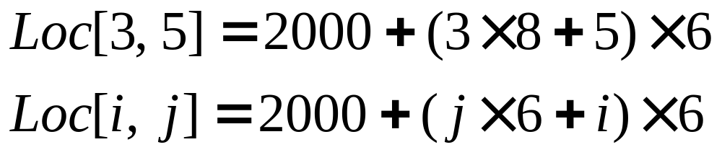
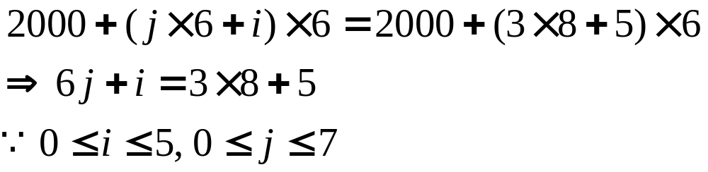
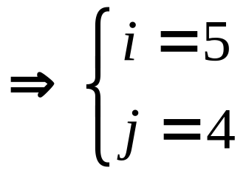
【思考2】
解：假设与数据元素A[i][j]的存储地址相同，根据题设可以得到如下等式：

Slide 20
第六章 数组
什么是数组？(即数组抽象数据类型)
数组的顺序存储表示和实现
特殊矩阵的压缩存储

Slide 21
特殊矩阵的压缩存储
研究的特殊矩阵包括：
  特殊形状矩阵
  随机稀疏矩阵

Slide 22
特殊矩阵的压缩存储
什么是特殊形状矩阵？
就是值相同的元素或零元素分布具有一定规律性的矩阵。如：
  对称矩阵
  上三角矩阵 / 下三角矩阵
  对角矩阵 / 准对角矩阵

Slide 23
特殊矩阵的压缩存储
什么是随机稀疏矩阵？
其非零元比零元少得多，且非零元在矩阵中的分布不具有一定规律性的矩阵。

Slide 24
特殊矩阵的压缩存储
压缩存储的目标
  值相同的元素只存储一次
  压缩掉对零元的存储，只存储非零元

Slide 25
特殊矩阵的压缩存储
特殊形状矩阵的压缩存储
随机稀疏矩阵的压缩存储

Slide 26
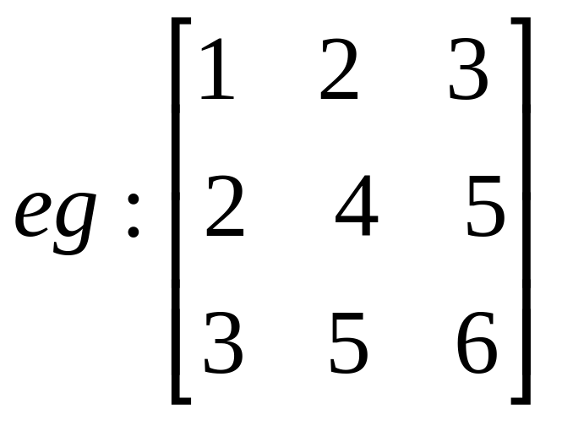
特殊形状矩阵的压缩存储
对称阵（满足的a_{ij} = a_{ji}的方阵）

Slide 27
a₀₀ a₀₁ a₀₂ …… a_{0n-1}
a₁₀ a₁₁ a₁₂ …… a_{1n-1}
a₂₀ a₂₁ … ……. a_{2n-1}
……
….
a_{n-10} a_{n-11} ………a_{n-1n-1}
A=
a₀₀ | a₁₀ | a₁₁ | a₂₀ | a₂₁ | a₂₂ | … | … | a_{i0} | a_{i1} | … | a_{ij} | …

Slide 28
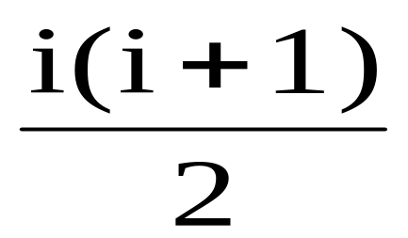
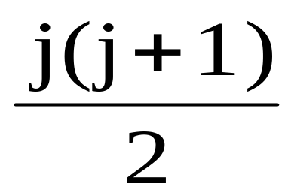
n²个元素←→ n(n+1)/2个元素
A[0..n-1,0..n-1] ←→ B[0..n(n+1)/2-1]
a[i][j] ←→ b[k]
+ j i≥j
k=
+ i i＜j

Slide 29
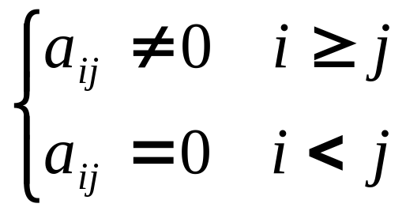
特殊形状矩阵的压缩存储
下三角矩阵
满足
的方阵
0
eg:

Slide 30
a₀₀ 0 0 …… 0
a₁₀ a₁₁ 0 …… 0
a₂₀ a₂₁ … ……. 0
……
……
….
a_{n-10} a_{n-11} …… a_{n-1n-1}
A=
a₀₀ | a₁₀ | a₁₁ | a₂₀ | a₂₁ | a₂₂ | … | … | a_{i0} | a_{i1} | … | a_{ij} | …

Slide 31
下三角矩阵：
n(n+1)/2个下三角上的元素
a[i][j] ←→ b[k]
i≥j时
k=
i＜j时

Slide 32
上三角矩阵
a₀₀ a₀₁ a₀₂ …… a_{0n-1}
0 a₁₁ a₁₂ …… a_{1n-1}
0 0 … ……. a_{2n-1}
……
……
….
0 0 ……… a_{n-1n-1}
A=
a₀₀ | a₀₁ | a₀₂ | … | a_{0n-1} | a₁₁ | a₁₂ | … | a_{ii} | a_{ii+1} | … | a_{ij} | …

Slide 33
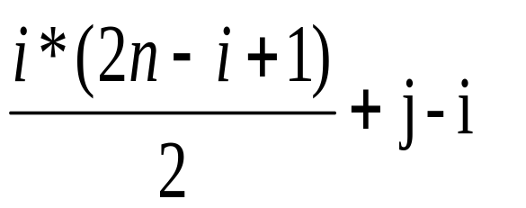
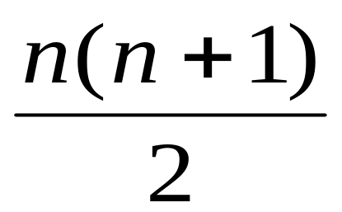
上三角矩阵：
n(n+1)/2个上三角上的元素
a[i][j] ←→ b[k]
i≤j时
k=
i＞j时

Slide 34
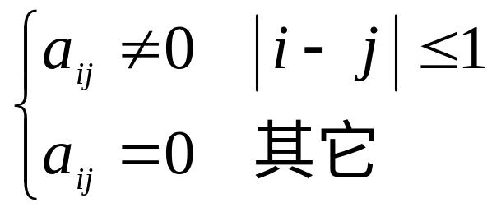
特殊形状矩阵的压缩存储
三对角矩阵
满足
的方阵
0
eg:
0

Slide 35
a₀₀ a₀₁ 0 0 …… 0
a₁₀ a₁₁ a₁₂ 0 …… 0
0 a₂₁ a₂₂ a₂₃ ……. 0
……
0 ……
0 ….
0 0 ……… a_{n-11} a_{n-1n-1}
A=
a₀₀ | a₀₁ | a₁₀ | a₁₁ | a₁₂ | a₂₁ | a₂₂ | a_{23 ....} | a_{ii-1} | a_{ii} | a_{ii+1} | …

Slide 36
A ←→ B
a[i][j] ←→ b[k]
其压缩地址计算公式如下：
k=2i+j

Slide 37
特殊矩阵的压缩存储
特殊形状矩阵的压缩存储
随机稀疏矩阵的压缩存储

Slide 38
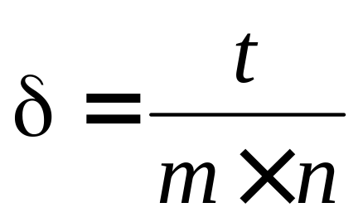
随机稀疏矩阵的压缩存储
稀疏因子
设在m×n的矩阵A中，有t个非零元，则：
稀疏因子
通常认为，当某个矩阵的δ ≤ 0.05时，该矩阵为稀疏矩阵。

Slide 39
随机稀疏矩阵的压缩存储
随机稀疏矩阵压缩存储的基本思想
压缩掉零元的存储，只存储非零元。
基于这个基本思想，下面我们将讨论随机稀疏矩阵的表示及其基本运算的实现。

Slide 40
随机稀疏矩阵的压缩存储
随机稀疏矩阵的表示
随机稀疏矩阵的顺序存储表示及基本运算的实现
随机稀疏矩阵的链式存储表示
——十字链表

Slide 41
随机稀疏矩阵的表示
对于矩阵中的每个非零元，可以用三个属性来惟一确定：它所在的行、所在的列以及它的值。因此，可以用一个三元组(行, 列, 值)来惟一确定矩阵中的一个非零元。
通过上面的分析可知，一个稀疏矩阵可以用表示其所有非零元的三元组序列和该矩阵的行、列数来惟一确定。

Slide 42
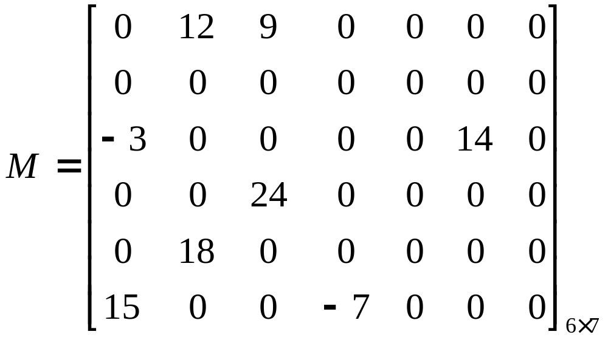
【举例】
通常三元组序列中的排列顺序以行序为主序。因此，这个序列可以看成是数据元素为三元组的线性表。
{(0, 1, 12), (0, 2, 9), (2, 0, -3), (2, 5, 14), (3, 2, 24),
(4, 1, 18), (5, 0, 15), (5, 3, -7)} (6, 7)

Slide 43
随机稀疏矩阵的压缩存储
随机稀疏矩阵的表示
随机稀疏矩阵的顺序存储表示及基本运算的实现
随机稀疏矩阵的链式存储表示
——十字链表

Slide 44
三元组顺序表
三元组线性表采用顺序存储结构，即可得到稀疏矩阵的一种压缩存储表示法——三元组顺序表。

Slide 45
#define MaxSize 100 /*矩阵中非零元素最多个数*/
typedef struct
{ int r; /*行号*/
int c; /*列号*/
ElemType d; /*元素值*/
} TupNode; /*三元组定义*/
typedef struct
{ int rows; /*行数值*/
int cols; /*列数值*/
int nums; /*非零元素个数*/
TupNode data[MaxSize];
} TSMatrix; /*三元组顺序表定义*/

Slide 46
矩阵M的三元组顺序表存储结构图
r
c
d
[0]
0
1
12
根据存储结构图回答问题：
①第2个非零元所在的行？
②第3个非零元所在的列？
③第4个非零元的值？
④稀疏矩阵M共有几行？
[1]
0
2
9
[2]
2
0
-3
[3]
2
5
14
[4]
3
2
24
[5]
4
1
18
[6]
5
0
15
[7]
5
3
-7
…
…
…
6
7
8
[MAX-1]
M.data
M.rows
M.cols
M.nums

Slide 47
三元组顺序表
基本运算的实现
  创建一个稀疏矩阵
  求稀疏矩阵的转置矩阵

Slide 48
1 从一个二维矩阵创建其三元组表示
以行序方式扫描二维矩阵A，将其非零的元素插入到三元组t的后面。算法如下：
void CreatMat(TSMatrix &t,ElemType A[M][N])
{ int i,j;
t.rows=M; t.cols=N; t.nums=0;
for (i=0;i<M;i++)
{ for (j=0;j<N;j++)
if (A[i][j]!=0) /*只存储非零元素*/
{ t.data[t.nums].r=i;t.data[t.nums].c=j;
t.data[t.nums].d=A[i][j];t.nums++;
}
}
}

Slide 49
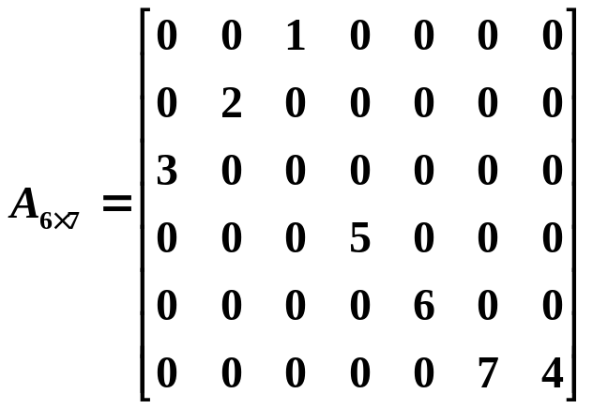
2 三元组元素赋值：执行A[i][j]=x 运算
分为两种情况：①将一个非0元素修改为另一个非0值，如A[5][6]=8。
修改元素
8
i | j | a_{ij}
0 | 2 | 1
1 | 1 | 2
2 | 0 | 3
3 | 3 | 5
4 | 4 | 6
5 | 5 | 7
5 | 6 | 4
i | j | a_{ij}
0 | 2 | 1
1 | 1 | 2
2 | 0 | 3
3 | 3 | 5
4 | 4 | 6
5 | 5 | 7
5 | 6 | 8

Slide 50
②将一个0元素修改为非0值。如A[3][5]=8
8
增加元素
i | j | a_{ij}
0 | 2 | 1
1 | 1 | 2
2 | 0 | 3
3 | 3 | 5
4 | 4 | 6
5 | 5 | 7
5 | 6 | 4
i | j | a_{ij}
0 | 2 | 1
1 | 1 | 2
2 | 0 | 3
3 | 3 | 5
3 | 5 | 8
4 | 4 | 6
5 | 5 | 7
5 | 6 | 8

Slide 51
算法如下：
bool Value(TSMatrix &t,ElemType x,int i,int j)
{ int k=0,k1;
if (i>=t.rows || j>=t.cols) return false; //失败时返回false
while (k<t.nums && i>t.data[k].r) k++; //查找行
while (k<t.nums && i==t.data[k].r && j>t.data[k].c) k++; //查找列
if (t.data[k].r==i && t.data[k].c==j) //存在这样的元素
t.data[k].d=x;
else //不存在这样的元素时插入一个元素
{ for (k1=t.nums-1;k1>=k;k1--)
{ t.data[k1+1].r=t.data[k1].r;
t.data[k1+1].c=t.data[k1].c;
t.data[k1+1].d=t.data[k1].d;
}
t.data[k].r=i;t.data[k].c=j;t.data[k].d=x;
t.nums++;
}
return true; //成功时返回true
}

Slide 52
（3）将指定位置的元素值赋给变量 执行x=A[i][j]
先在三元组t中找到指定的位置,将该处的元素值赋给x。算法如下：
bool Assign(TSMatrix t,ElemType &x,int i,int j)
{ int k=0;
if (i>=t.rows || j>=t.cols)
return false; //失败时返回false
while (k<t.nums && i>t.data[k].r) k++; //查找行
while (k<t.nums && i==t.data[k].r && j>t.data[k].c) k++;//查找列
if (t.data[k].r==i && t.data[k].c==j)
x=t.data[k].d;
else
x=0; //在三元组中没有找到表示是零元素
return true; //成功时返回true
}

Slide 53
（4）输出三元组
从头到尾扫描三元组t,依次输出元素值。算法如下：
void DispMat(TSMatrix t)
{ int i;
if (t.nums<=0) return;
printf(“\t%d\t%d\t%d\n",t.rows,t.cols,t.nums);
printf(" ------------------\n");
for (i=0;i<t.nums;i++)
printf("\t%d\t%d\t%d\n",
t.data[i].r,t.data[i].c, t.data[i].d);
}

Slide 54
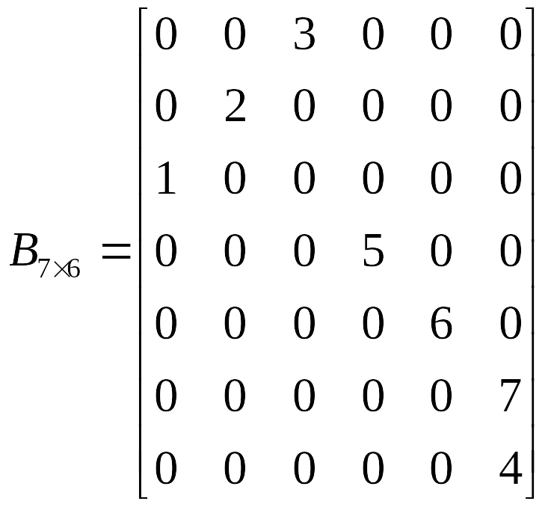
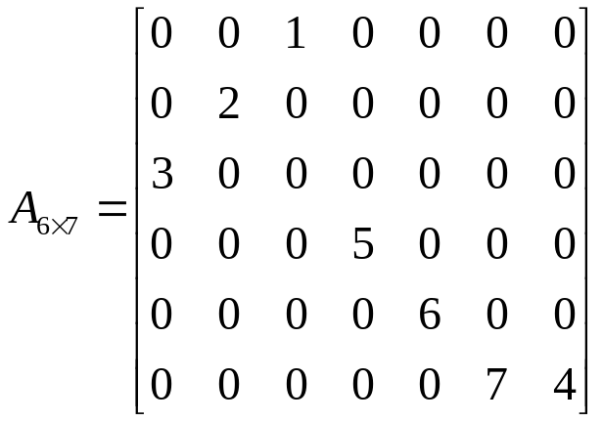
（5）矩阵转置
对于一个m×n的矩阵A_{m×n},其转置矩阵是一个n×m的矩阵B_{n×m},满足b_{i,j}=a_{j,i},其中0≤i≤m-1,0≤j≤n-1。
i | j | a_{ij}
0 | 2 | 1
1 | 1 | 2
2 | 0 | 3
3 | 3 | 5
4 | 4 | 6
5 | 5 | 7
5 | 6 | 4
i | j | a_{ij}
0 | 2 | 3
1 | 1 | 2
2 | 0 | 1
3 | 3 | 5
4 | 4 | 6
5 | 5 | 7
6 | 5 | 4

Slide 55
void TranTat(TSMatrix t,TSMatrix &tb)
{ int p,q=0,v; //q为tb.data的下标
tb.rows=t.cols;tb.cols=t.rows;tb.nums=t.nums;
if (t.nums!=0) //当存在非零元素时执行转置
{ for (v=0;v<t.cols;v++) //tb.data[q]中的记录以c域的次序排列
for (p=0;p<t.nums;p++) //p为t.data的下标
if (t.data[p].c==v)
{ tb.data[q].r=t.data[p].c;
tb.data[q].c=t.data[p].r;
tb.data[q].d=t.data[p].d;
q++;
}
}
}

Slide 56
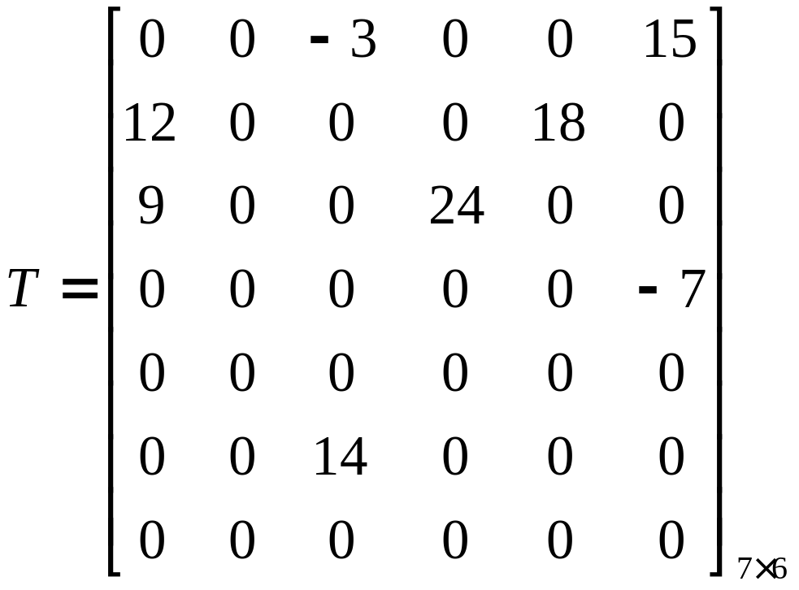
求矩阵M的转置矩阵T

Slide 57
求矩阵M的转置矩阵T
r
c
d
r
c
d
[0]
0
1
12
[0]
0
2
-3
[1]
0
2
9
[1]
0
5
15
[2]
2
0
-3
[2]
1
0
12
[3]
2
5
14
[3]
1
4
18
[4]
3
2
24
[4]
2
0
9
[5]
4
1
18
[5]
2
3
24
[6]
5
0
15
[6]
3
5
-7
[7]
5
3
-7
[7]
5
2
14
…
…
…
…
…
…
[MAX-1]
[MAX-1]
M.data
T.data
6
7
8
7
6
8
M.rows
M.cols
M.nums
T.rows
T.cols
T.nums

Slide 58
【方案一】“按需点菜”（对M的三元组顺序表扫描多次）
基本思想：
∵ T.data[ ]中的元素是以矩阵T的行序为主顺序排列的，也就是说是以矩阵M的列序为主顺序排列的。
∴我们可以对M的三元组顺序表扫描n次，第j次扫描，就将M.data[ ]中第j列的元素依次进行“行列转换”后插入到T.data[ ]中。

Slide 59
第0次扫描，即j = 0（≤ 6）：
row
col
val
row
col
val
k
[0]
0
1
12
i
[0]
0
2
-3
[1]
0
2
9
[1]
0
5
15
[2]
2
0
-3
[2]
[3]
2
5
14
[3]
[4]
3
2
24
[4]
[5]
4
1
18
[5]
[6]
5
0
15
[6]
[7]
5
3
-7
[7]
…
…
…
…
…
…
[MAX-1]
[MAX-1]
M.data
T.data
6
7
8
7
6
8
M.m
M.n
M.t
T.m
T.n
T.t

Slide 60
第1次扫描，即j = 1（≤ 6）：
row
col
val
row
col
val
k
[0]
0
1
12
[0]
0
2
-3
[1]
0
2
9
[1]
0
5
15
[2]
2
0
-3
i
[2]
1
0
12
[3]
2
5
14
[3]
1
4
18
[4]
3
2
24
[4]
[5]
4
1
18
[5]
[6]
5
0
15
[6]
[7]
5
3
-7
[7]
…
…
…
…
…
…
[MAX-1]
[MAX-1]
M.data
T.data
6
7
8
7
6
8
M.m
M.n
M.t
T.m
T.n
T.t

Slide 61
第2次扫描，即j = 2（≤ 6）：
row
col
val
row
col
val
k
[0]
0
1
12
[0]
0
2
-3
[1]
0
2
9
[1]
0
5
15
[2]
2
0
-3
[2]
1
0
12
[3]
2
5
14
[3]
1
4
18
[4]
3
2
24
i
[4]
2
0
9
[5]
4
1
18
[5]
2
3
24
[6]
5
0
15
[6]
[7]
5
3
-7
[7]
…
…
…
…
…
…
[MAX-1]
[MAX-1]
M.data
T.data
6
7
8
7
6
8
M.m
M.n
M.t
T.m
T.n
T.t

Slide 62
第3次扫描，即j = 3（≤ 6）：
row
col
val
row
col
val
k
[0]
0
1
12
[0]
0
2
-3
[1]
0
2
9
[1]
0
5
15
[2]
2
0
-3
[2]
1
0
12
[3]
2
5
14
[3]
1
4
18
[4]
3
2
24
[4]
2
0
9
[5]
4
1
18
[5]
2
3
24
[6]
5
0
15
i
[6]
3
5
-7
[7]
5
3
-7
[7]
…
…
…
…
…
…
[MAX-1]
[MAX-1]
M.data
T.data
6
7
8
7
6
8
M.m
M.n
M.t
T.m
T.n
T.t

Slide 63
第4次扫描，即j = 4（≤ 6）：
row
col
val
row
col
val
k
[0]
0
1
12
[0]
0
2
-3
[1]
0
2
9
[1]
0
5
15
[2]
2
0
-3
[2]
1
0
12
[3]
2
5
14
[3]
1
4
18
[4]
3
2
24
[4]
2
0
9
[5]
4
1
18
[5]
2
3
24
[6]
5
0
15
[6]
3
5
-7
[7]
5
3
-7
i
[7]
…
…
…
…
…
…
[MAX-1]
[MAX-1]
M.data
T.data
6
7
8
7
6
8
M.m
M.n
M.t
T.m
T.n
T.t

Slide 64
第5次扫描，即j = 5（≤ 6）：
row
col
val
row
col
val
k
[0]
0
1
12
[0]
0
2
-3
[1]
0
2
9
[1]
0
5
15
[2]
2
0
-3
[2]
1
0
12
[3]
2
5
14
[3]
1
4
18
[4]
3
2
24
[4]
2
0
9
[5]
4
1
18
[5]
2
3
24
[6]
5
0
15
[6]
3
5
-7
[7]
5
3
-7
i
[7]
5
2
14
…
…
…
…
…
…
[MAX-1]
[MAX-1]
M.data
T.data
6
7
8
7
6
8
M.m
M.n
M.t
T.m
T.n
T.t

Slide 65
第6次扫描，即j = 6（≤ 6）：
row
col
val
row
col
val
k
[0]
0
1
12
[0]
0
2
-3
[1]
0
2
9
[1]
0
5
15
[2]
2
0
-3
[2]
1
0
12
[3]
2
5
14
[3]
1
4
18
[4]
3
2
24
[4]
2
0
9
[5]
4
1
18
[5]
2
3
24
[6]
5
0
15
[6]
3
5
-7
[7]
5
3
-7
[7]
5
2
14
i
…
…
…
…
…
…
[MAX-1]
[MAX-1]
M.data
T.data
6
7
8
7
6
8
M.m
M.n
M.t
T.m
T.n
T.t

Slide 66
【方案二】“按位就座”（对M的三元组顺序表扫描一次）
基本思想：
（1）对M求每一列的非零元个数
（假设用一个大小为M.n的整型一维数组num来记录M每一列的非零元个数。初始时，num中的元素均为0）
for (i = 0; i <= M.t - 1; i++)
num[M.data[i].col]++;

Slide 67
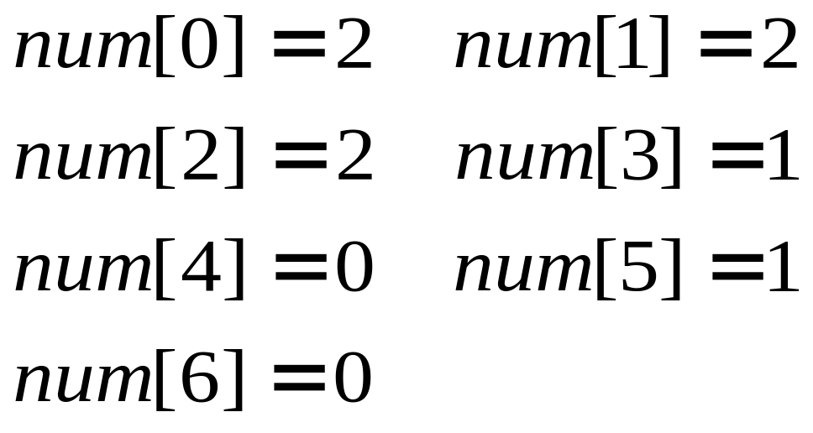
row
col
val
[0]
0
1
12
for (i = 0; i <= M.t - 1; i++)
num[M.data[i].col]++;
[1]
0
2
9
[2]
2
0
-3
[3]
2
5
14
[4]
3
2
24
[5]
4
1
18
[6]
5
0
15
[7]
5
3
-7
…
…
…
[MAX-1]
M.data
6
7
8
M.m
M.n
M.t

Slide 68
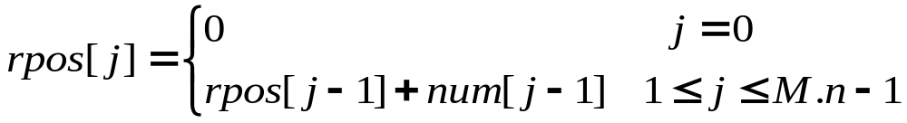
基本思想：
（2）对M求每一列的首个非零元在T.data[ ]中的位置。
（假设用一个大小为M.n的整型一维数组rpos来记录M每一列的首个非零元在T.data中的位置。初始时，rpos中的元素均为0。）
rpos[0]=0;
for (j = 1; j <= M.n-1; j++)
rpos[j] =rpos[j-1] + num[j-1];

Slide 69
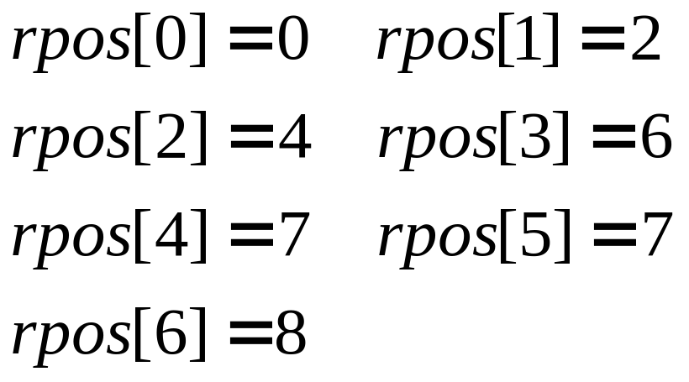
row
col
val
[0]
0
1
12
[1]
0
2
9
[2]
2
0
-3
[3]
2
5
14
[4]
3
2
24
[5]
4
1
18
[6]
5
0
15
[7]
5
3
-7
…
…
…
[MAX-1]
M.data
6
7
8
M.m
M.n
M.t

Slide 70
①i = rpos[M.data[k].col];
③rpos[M.data[k].col]++;
row
col
val
row
col
val
k
[0]
0
1
12
[0]
[1]
0
2
9
[1]
②
[2]
2
0
-3
i
[2]
1
0
12
[3]
2
5
14
[3]
[4]
3
2
24
[4]
[5]
4
1
18
[5]
[6]
5
0
15
[6]
[7]
5
3
-7
[7]
…
…
…
…
…
…
[MAX-1]
[MAX-1]
M.data
T.data
rpos
[
0
]
=
0
rpos
[
1
]
=
3
=
=
2
rpos
[
2
]
4
rpos
[
3
]
6
rpos
[
4
]
=
7
rpos
[
5
]
=
7
rpos
[
6
]
=
8

Slide 71
①i = rpos[M.data[k].col];
③rpos[M.data[k].col]++;
row
col
val
row
col
val
[0]
0
1
12
[0]
k
[1]
0
2
9
[1]
[2]
2
0
-3
[2]
1
0
12
[3]
2
5
14
[3]
②
[4]
3
2
24
i
[4]
2
0
9
[5]
4
1
18
[5]
[6]
5
0
15
[6]
[7]
5
3
-7
[7]
…
…
…
…
…
…
[MAX-1]
[MAX-1]
M.data
T.data
rpos
[
0
]
=
0
rpos
[
1
]
=
3
rpos
[
2
]
=
5
=
4
rpos
[
3
]
6
rpos
[
4
]
=
7
rpos
[
5
]
=
7
rpos
[
6
]
=
8

Slide 72
①i = rpos[M.data[k].col];
③rpos[M.data[k].col]++;
row
col
val
row
col
val
[0]
0
1
12
i
[0]
0
2
-3
②
[1]
0
2
9
[1]
k
[2]
2
0
-3
[2]
1
0
12
[3]
2
5
14
[3]
[4]
3
2
24
[4]
2
0
9
[5]
4
1
18
[5]
[6]
5
0
15
[6]
[7]
5
3
-7
[7]
…
…
…
…
…
…
[MAX-1]
[MAX-1]
M.data
T.data
rpos
[
0
]
=
1
=
=
=
0
rpos
[
1
]
3
rpos
[
2
]
5
rpos
[
3
]
6
rpos
[
4
]
=
7
rpos
[
5
]
=
7
rpos
[
6
]
=
8

Slide 73
①i = rpos[M.data[k].col];
③rpos[M.data[k].col]++;
row
col
val
row
col
val
[0]
0
1
12
[0]
0
2
-3
[1]
0
2
9
[1]
[2]
2
0
-3
[2]
1
0
12
k
[3]
2
5
14
[3]
[4]
3
2
24
[4]
2
0
9
[5]
4
1
18
[5]
[6]
5
0
15
[6]
[7]
5
3
-7
i
[7]
5
2
14
②
…
…
…
…
…
…
[MAX-1]
[MAX-1]
M.data
T.data
rpos
[
0
]
=
1
rpos
[
1
]
=
3
rpos
[
2
]
=
5
rpos
[
3
]
=
6
rpos
[
4
]
=
7
rpos
[
5
]
=
8
=
7
rpos
[
6
]
8

Slide 74
①i = rpos[M.data[k].col];
③rpos[M.data[k].col]++;
row
col
val
row
col
val
[0]
0
1
12
[0]
0
2
-3
[1]
0
2
9
[1]
[2]
2
0
-3
[2]
1
0
12
[3]
2
5
14
[3]
k
[4]
3
2
24
[4]
2
0
9
[5]
4
1
18
i
[5]
2
3
24
②
[6]
5
0
15
[6]
[7]
5
3
-7
[7]
5
2
14
…
…
…
…
…
…
[MAX-1]
[MAX-1]
M.data
T.data
rpos
[
0
]
=
1
rpos
[
1
]
=
3
rpos
[
2
]
=
6
=
5
rpos
[
3
]
6
rpos
[
4
]
=
7
rpos
[
5
]
=
8
rpos
[
6
]
=
8

Slide 75
①i = rpos[M.data[k].col];
③rpos[M.data[k].col]++;
row
col
val
row
col
val
[0]
0
1
12
[0]
0
2
-3
[1]
0
2
9
[1]
[2]
2
0
-3
[2]
1
0
12
[3]
2
5
14
[3]
1
4
18
②
i
[4]
3
2
24
[4]
2
0
9
k
[5]
4
1
18
[5]
2
3
24
[6]
5
0
15
[6]
[7]
5
3
-7
[7]
5
2
14
…
…
…
…
…
…
[MAX-1]
[MAX-1]
M.data
T.data
rpos
[
0
]
=
1
rpos
[
1
]
=
4
=
=
3
rpos
[
2
]
6
rpos
[
3
]
6
rpos
[
4
]
=
7
rpos
[
5
]
=
8
rpos
[
6
]
=
8

Slide 76
①i = rpos[M.data[k].col];
③rpos[M.data[k].col]++;
row
col
val
row
col
val
[0]
0
1
12
[0]
0
2
-3
[1]
0
2
9
i
[1]
0
5
15
②
[2]
2
0
-3
[2]
1
0
12
[3]
2
5
14
[3]
1
4
18
[4]
3
2
24
[4]
2
0
9
[5]
4
1
18
[5]
2
3
24
k
[6]
5
0
15
[6]
[7]
5
3
-7
[7]
5
2
14
…
…
…
…
…
…
[MAX-1]
[MAX-1]
M.data
T.data
rpos
[
0
]
=
2
=
=
=
1
rpos
[
1
]
4
rpos
[
2
]
6
rpos
[
3
]
6
rpos
[
4
]
=
7
rpos
[
5
]
=
8
rpos
[
6
]
=
8

Slide 77
①i = rpos[M.data[k].col];
③rpos[M.data[k].col]++;
row
col
val
row
col
val
[0]
0
1
12
[0]
0
2
-3
[1]
0
2
9
[1]
0
5
15
[2]
2
0
-3
[2]
1
0
12
[3]
2
5
14
[3]
1
4
18
[4]
3
2
24
[4]
2
0
9
[5]
4
1
18
[5]
2
3
24
[6]
5
0
15
i
[6]
3
5
-7
②
k
[7]
5
3
-7
[7]
5
2
14
…
…
…
…
…
…
[MAX-1]
[MAX-1]
M.data
T.data
rpos
[
0
]
=
2
rpos
[
1
]
=
4
rpos
[
2
]
=
6
rpos
[
3
]
=
7
6
rpos
[
4
]
=
7
rpos
[
5
]
=
8
rpos
[
6
]
=
8

Slide 78
row
col
val
row
col
val
[0]
0
1
12
[0]
0
2
-3
[1]
0
2
9
[1]
0
5
15
[2]
2
0
-3
[2]
1
0
12
[3]
2
5
14
[3]
1
4
18
[4]
3
2
24
[4]
2
0
9
[5]
4
1
18
[5]
2
3
24
[6]
5
0
15
[6]
3
5
-7
[7]
5
3
-7
[7]
5
2
14
k
…
…
…
…
…
…
[MAX-1]
[MAX-1]
M.data
T.data
rpos
[
0
]
=
2
rpos
[
1
]
=
4
rpos
[
2
]
=
6
rpos
[
3
]
=
7
rpos
[
4
]
=
7
rpos
[
5
]
=
8
rpos
[
6
]
=
8

Slide 79
【练习】请大家写出表示上述过程的C程序段

Slide 80
随机稀疏矩阵的压缩存储
随机稀疏矩阵的表示
随机稀疏矩阵的顺序存储表示及基本运算的实现
随机稀疏矩阵的链式存储表示
——十字链表

Slide 81

对于一个m×n的稀疏矩阵,每个非零元素用一个节点表示,节点结构可以设计成如下图(a)所示结构。其中i、j、value分别代表非零元素所在的行号、列号和相应的元素值；down和right分别称为向下指针和向右指针，分别用来链接同列中和同行中的下一个非零元素节点。
(a) 节点结构 (b) 头节点结构

Slide 82
十字链表中设置行头节点、列头节点和链表头节点。它们采用和非零元素节点类似的节点结构，具体如上图(b)所示。
其中行头节点和列头节点的i、j域值均为0；行头节点的right指针指向该行链表的第一个节点，它的down指针为空；列头节点的down指针指向该列链表的第一个节点,它的right指针为空。
行头节点和列头节点必须顺序链接,这样当需要逐行（列）搜索时，才能一行(列)搜索完后顺序搜索下一行（列），行头节点和列头节点均用link指针完成顺序链接。

Slide 83
十字链表
用两个一维的指针数组分别存放各行链表的头指针和各列链表的头指针，从而得到了矩阵的十字链表存储结构。

Slide 84
十字链表结点结构和头结点的数据结构可定义如下：
#define M 3 /*矩阵行*/
#define N 4 /*矩阵列*/
#define Max ((M)>(N)?(M):(N)) /*矩阵行列较大者*/
typedef struct mtxn
{ int row; /*行号*/
int col; /*列号*/
struct mtxn *right,*down; /*向右和向下的指针*/
union
{ int value;
struct mtxn *link;
} tag;
} MatNode; /*十字链表类型定义*/

Slide 85
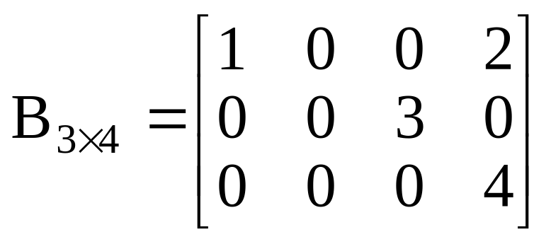
十字链表
十字链表存储结构图

Slide 86
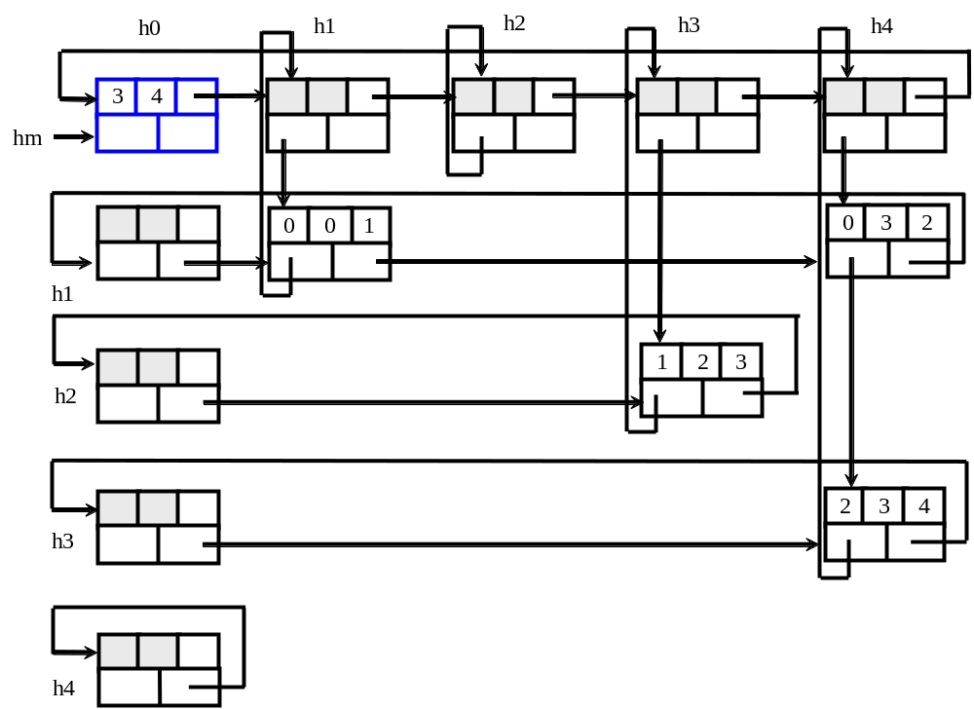

Slide 87
6.3 广义表
1. 广义表的定义
广义表简称表，它是线性表的推广。一个广义表是n（n≥0）个元素的一个序列，若n=0时则称为空表。设a_{i}为广义表的第i个元素,则广义表GL的一般表示与线性表相同：
GL=(a₁,a₂,…,a_{i},…,a_{n})
其中n表示广义表的长度，即广义表中所含元素的个数，n≥0。如果a_{i}是单个数据元素，则a_{i}是广义表GL的原子；如果a_{i}是一个广义表，则a_{i}是广义表GL的子表。

Slide 88
广义表具有如下重要的特性：
（1）广义表中的数据元素有相对次序；
（2）广义表的长度定义为最外层包含元素个数；
（3）广义表的深度定义为所含括弧的重数。其中原子的深度为0，空表的深度为1；
（4）广义表可以共享；一个广义表可以为其他广义表共享；这种共享广义表称为再入表；
（5）广义表可以是一个递归的表。一个广义表可以是自已的子表。这种广义表称为递归表。递归表的深度是无穷值,长度是有限值；
（6）任何一个非空广义表GL均可分解为表头head(GL) = a₁和表尾tail(GL) = ( a₂,…,a_{n}) 两部分。

Slide 89
为了简单起见,下面讨论的广义表不包括前面定义的再入表和递归表，即只讨论一般的广义表。另外,我们规定用小写字母表示原子，用大写字母表示广义表的表名。例如：
A=()
B=(e)
C=(a,(b,c,d))
D=(A,B,C)=((),(e),(a,(b,c,d)))
E=((a,(a,b),((a,b),c)))

Slide 90
如果把每个表的名字（若有的话）写在其表的前面，则上面的5个广义表可相应地表示如下：
A()
B(e)
C(a,•(b,c,d))
D(A(),B(e),C(a, •(b,c,d)))
E(•(a, •(a,b), •(•(a,b),c)))
若用圆圈和方框分别表示表和单元素，并用线段把表和它的元素（元素节点应在其表节点的下方）连接起来,则可得到一个广义表的图形表示。例如上面5个广义表的图形表示如下图所示。
•表示子表匿名

Slide 91
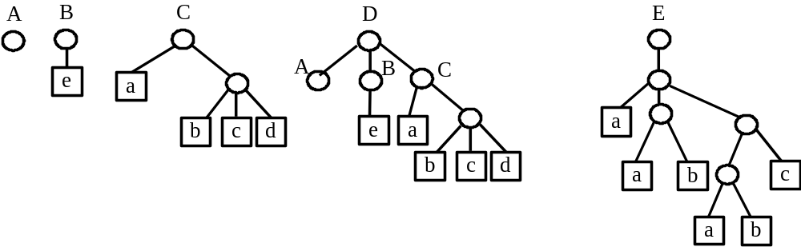
A() B(e) C(a, •(b,c,d)) D(A(),B(e),C(a, •(b,c,d)))
E(•(a, •(a,b), •(•(a,b),c)))

Slide 92
2. 广义表的存储结构
广义表是一种递归的数据结构，因此很难为每个广义表分配固定大小的存储空间，所以其存储结构只好采用动态链式结构。

Slide 93
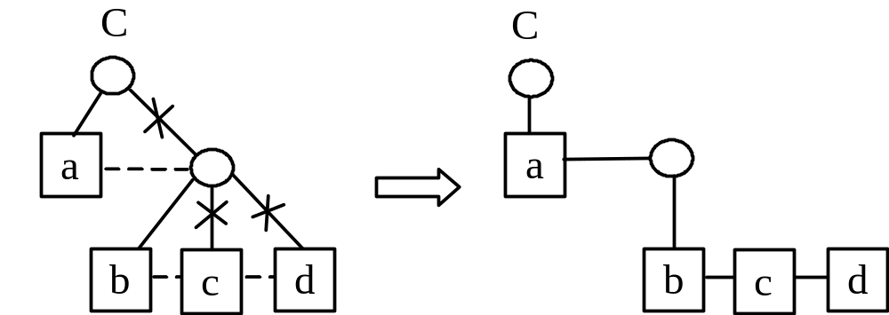
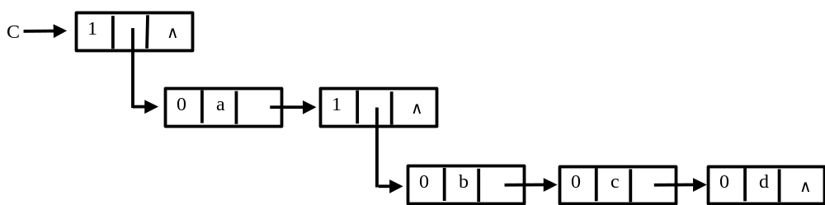
广义表的存储结构

Slide 94
typedef struct lnode
{ int tag; //节点类型标识
union
{ ElemType data;
struct lnode *sublist;
} val;
struct lnode *link; //指向下一个元素
} GLNode; //广义表节点类型定义

Slide 95
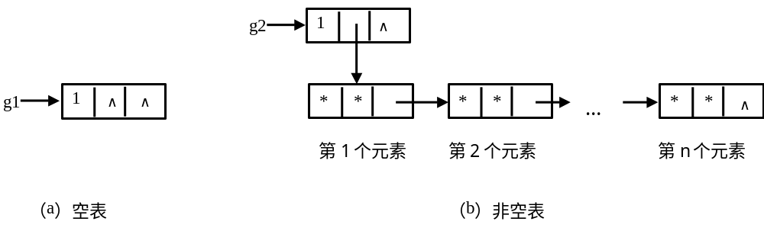
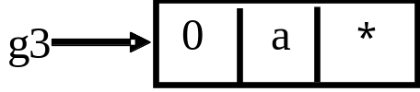
广义表的两种基本情况 ：
为原子的情况 ：

Slide 96
3. 广义表的运算
（1）求广义表的长度
在广义表中，同一层次的每个节点是通过link域链接起来的，所以可把它看做是由link域链接起来的单链表。这样,求广义表的长度就是求单链表的长度，可以采用以前介绍过的求单链表长度的方法求其长度。

Slide 97
求广义表长度的非递归算法如下：
int GLLength(GLNode *g)
//g为一个广义表头节点的指针
{ int n=0;
g=g->val.sublist; //g指向广义表的第一个元素
while (g!=NULL)
{ n++;
g=g->link;
}
return n;
}

Slide 98
（2）求广义表的深度
对于带头节点的广义表g,广义表深度的递归定义是它等于所有子表中表的最大深度加1。若g为原子,其深度为0。
求广义表深度的递归模型f()如下：
0 若g为原子
f(g)=
1 若g为空表
MAX{f(subg)}+1 其他情况,subg为g的子表

Slide 99
int GLDepth(GLNode *g) //求带头节点的广义表g的深度
{ int max=0,dep;
if (g->tag==0) return 0; //为原子时返回0
g=g->val.sublist; //g指向第一个元素
if (g==NULL) return 1; //为空表时返回1
while (g!=NULL) //遍历表中的每一个元素
{ if (g->tag==1) //元素为子表的情况
{ dep=GLDepth(g); //递归调用求出子表的深度
if (dep>max) max=dep;
//max为同一层所求过的子表中深度的最大值
}
g=g->link; //使g指向下一个元素
}
return(max+1); //返回表的深度
}

Slide 100
（3）输出广义表
以g作为头节点的广义表的表头指针，打印输出该广义表时，需要对子表进行递归调用。

Slide 101
void DispGL(GLNode *g) //g为一个广义表的头节点指针
{ if (g!=NULL) //表不为空判断
{ if (g->tag==1) //为表节点时
{ printf("("); //输出'('
if (g->val.sublist==NULL) printf("");
//输出空子表
else DispGL(g->val.sublist);
//递归输出子表
}
else printf("%c", g->val.data);
//为原子时输出元素值
if (g->tag==1)printf(")");//表节点时输出')'
if (g->link!=NULL)
{ printf(",");
DispGL(g->link);//递归输出后续表的内容
}
}
}

Slide 102
思考题：
多项式运算：是否可以采用广义表的方法存放多项式，如何实现相关算法？

Slide 103
本章小结
本章基本学习要点如下：
(1)理解数组和一般线性表之间的差异。
(2)重点掌握数组的顺序存储结构和元素地址计算方法。
(3)掌握各种特殊矩阵如对称矩阵、上、下三角矩阵和对角矩阵的压缩存储方法。
(4)掌握稀疏矩阵的各种存储结构以及基本运算实现算法。
(5)灵活运用数组这种数据结构解决一些综合应用问题。

Slide 104
实习
（1） P152实验题6.3
（2）“按位就座”实现矩阵转置

